Slide 1
«Сетевые технологии поиска, обработки и передачи данных»

Slide 2
Содержание
Компьютерные сети и их классификация.
Локальные сети.
Аппаратные средства компьютерных сетей. Топологии локальных вычислительных сетей.
Технологии и протоколы вычислительных сетей.
Адресация компьютеров в сети и основные сетевые протоколы.
Преимущества использования сетевых технологий.

Slide 3
Компьютерные сети и их классификация
компьютерный сеть вычислительный.
Компьютерной сетью называют совокупность узлов (компьютеров, терминалов, периферийных устройств), имеющих возможность информационного взаимодействия друг с другом с помощью специального коммуникационного оборудования и программного обеспечения.
Размеры сетей варьируются в широких пределах - от пары соединенных между собой компьютеров, стоящих на соседних столах, до миллионов компьютеров, разбросанных по всему миру (часть из них может находиться на космических объектах).

Slide 4


Slide 5
Google - русская страница. Лучшая русскоязычная поисковая система. Ведёт поиск текста и внутри PDF-файлов. В режиме расширенного поиска может искать файлы заданного формата. Позволяет искать не только текстовые документы, но и картинки (файлы графических форматов) и карты местности (переключиться по соответствующей гиперссылке в верхней части страницы).
Академия Google (Google scholar) - поиск научных публикаций.
Яндекс - основной конкурент Google среди русскоязычных поисковых систем. Позволяет искать не только текстовые документы, но и картинки (файлы графических форматов) и карты городов.
Yahoo! - лучшая в прошлом поисковая система общего назначения.
Поиск@Mail.ru - поисковая система mail.ru. В последнее время становится реальным конкурентом перечисленным выше поисковым системам bing - поисковая система Microsoft
Nigma.ru - научный проект "Интеллектуальная поисковая система Nigma.ru" МГУ им.М.В.Ломоносова, факультеты ВМиК и психологии - начат в 2005 году. Обеспечивает достаточно приличный поиск с интересными возможностями управления поиском.
«Вебальта» - молодая российская компания (основана в 2005 году). Испытывает сложности в конкуренции с более мощными системами.
Апорт - когда-то обеспечивала лучший поиск по фразе. В настоящее время не конкурент более развитым конкурентам.
Live Search - поисковая система от Microsoft
Рамблер - несмотря на положительные отзывы в прессе автор ни разу не смог найти с помощью этой системы что-либо полезное. Это в основном каталог, а не поисковая система.
                Поисковые системы.

Slide 6
Поиск информации в интернете.
Для осуществления поиска информации в сети Интернет пользователь должен зайти на сайт любой поисковой системы, к примеру: Google.ru, Yandex.ru, Mail.ru или другие. В строке поискового запроса указать набор слов, определяющих наиболее точно область поиска. В качестве примера найдите сайт нашего Центра информационных технологий, задав в поисковой системе запрос «ЦИТ Гатчина».
После завершения поиска информации поисковые сайты выдают несколько страниц с результатами. На первых двух страницах находятся наиболее точно отвечающие запросу ответы. Если среди них не нашлось необходимого результата, значит надо уточнить запрос, либо добавив характеристик, либо попытаться исключить не нужное. Для выбора и просмотра подробнее предложенных вариантов, необходимо навести на подходящий указатель мыши и щелчком ЛКМ выбрать его. В зависимости от настроек браузера страница откроется в этой же или в новой вкладке.
Ниже приведен пример поиска информации о Гатчине через Google и Yandex. Здесь можно увидеть, что при наборе запроса под строкой поиска высвечиваются подсказки. Если среди них нет нужной комбинации запроса, то тогда продолжайте вводить свою информацию к поиску.

Slide 7
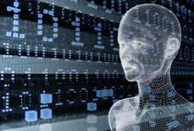

Slide 8
Локальные сети
Проблема передачи информации с одного компьютера на другой существовала с момента появления компьютеров. Для её решения использовались различные подходы. Наиболее распространённый, в недавнем прошлом, «курьерский» подход заключался в копировании информации на сменный носитель (ГМД, CD и т.п.), перенос к месту назначения и повторное копирование, но уже со сменного носителя на компьютер адресат. В настоящее время подобные способы перемещения информации уступают место сетевым технологиям. Т.е. компьютеры каким-либо образом соединяются друг с другом, и пользователь имеет возможность перенести информацию к месту назначения, не вставая из-за стола.

Slide 9
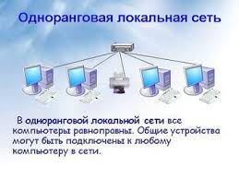

Slide 10


Slide 11
Аппаратные средства компьютерных сетей. Топологии локальных вычислительных сетей. Все компьютеры абонентов (пользователей), работающие в рамках локальной вычислительной сети должны иметь возможность взаимодействовать друг с другом, т.е. быть связанными между собой. Способ организации таких связей существенно влияет на характеристики локальной вычислительной сети и называется её топологией (архитектурой, конфигурацией).

Slide 12
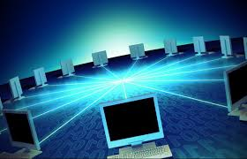

Slide 13
Электронная почта.
Электро́нная по́чта — технология и служба по пересылке и получению электронных сообщений (называемых «письма», «электронные письма» или «сообщения») между пользователями компьютерной сети (в том числе — Интернета)^{[1]}.
Электронная почта по составу элементов и принципу работы практически повторяет систему обычной (бумажной) почты, заимствуя как термины (почта, письмо, конверт, вложение, ящик, доставка и другие), так и характерные особенности — простоту использования, задержки передачи сообщений, достаточную надёжность и, в то же время, отсутствие гарантии доставки.
Достоинствами электронной почты являются: легко воспринимаемые и запоминаемые человеком адреса вида имя_пользователя@имя_домена (например somebody@example.com); возможность передачи как простого текста, так и форматированного, а также произвольных файлов (текстовые документы, медиафайлы, программы, архивы и т. д.^{[1]}); независимость серверов (в общем случае они обращаются друг к другу непосредственно); достаточно высокая надёжность доставки сообщения; простота использования человеком и программами, высокая скорость передачи сообщений.
Недостатки электронной почты: наличие такого явления, как спам (массовые рекламные и вирусные рассылки); возможные задержки доставки сообщения (до нескольких суток); ограничения на размер одного сообщения и на общий размер сообщений в почтовом ящике (персональные для пользователей).
В настоящее время любой начинающий пользователь может завести свой бесплатный электронный почтовый ящик, достаточно зарегистрироваться на одном из интернет-порталов.

Slide 14
Технологии и протоколы вычислительных сетей. Очевидно, что любая компьютерная сеть - это сложный комплекс взаимосвязанных и согласованно функционирующих программных и аппаратных компонентов. Основной задачей, решаемой при создании компьютерных сетей, является обеспечение совместимости оборудования по электрическим и механическим характеристикам, а также обеспечение корректной передачи данных и однозначной их интерпретации на основе совместимости обслуживающих сеть программ.

Slide 15
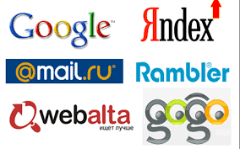

Slide 16
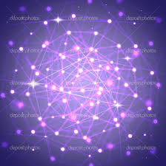

Slide 17


Slide 18
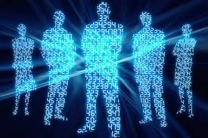

Slide 19
Адресация компьютеров в сети и основные сетевые протоколы
В любой физической конфигурации поддержка доступа от одного компьютера к другому выполняется специальной программой - сетевой операционной системой (ОС), которая по отношению к ОС отдельных компьютеров является главенствующей. Для современных высокоразвитых ОС персональных компьютеров характерно наличие встроенных сетевых возможностей (характерный пример, Windows XP). В ЛВС данные передаются от одного компьютера к другому блоками, которые называют пакетами данных (дейтаграммами).

Slide 20
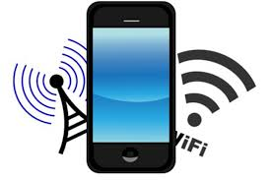

Slide 21
.Преимущества использования сетевых технологий
Если компьютеры работают независимо друг от друга, то приложения и ресурсы (например, принтеры или сканеры) придется дублировать для каждого из них. Например, если два аналитика хотят работать с таблицей Excel и ежедневно распечатывать результаты своей работы на принтере, оба используемых ими компьютера должны иметь свою копию программы Excel и принтер. Если бы пользователям понадобилось совместно применять свои данные, то эти данные пришлось бы непрерывно переносить между компьютерами при помощи дискет или CD-RW-дисков.

Slide 22
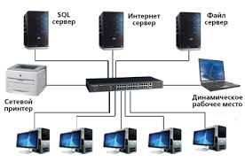

Slide 23
На данный момент, сложно представить себе мир без компьютерных сетей. Большинство современных людей пользуется ими постоянно - с их помощью люди работают, узнают новости, общаются, играют в компьютерные игры и т.д. Для очень многих людей работа в глобальной сети стала площадкой для бизнеса, а создатели социальных сетей, например, Марк Цукерберг или Павел Дуров и вовсе стали одними из самых богатых людей планеты.

Slide 24
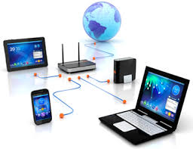

Slide 25
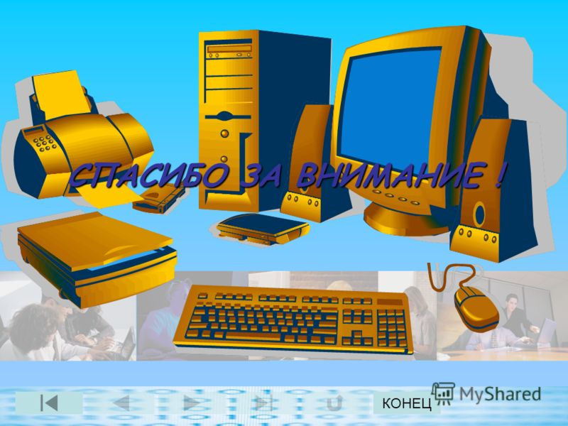

Slide 26
Вопросы
1.Что называется компьютерной сетью?
2.Какие поисковые системы вы узнали?
3.Электронная почта - это..
4.Любая компьютерная сеть это?
5.Что можно делать в компьютерной сети?
6. Пакетными документами или (дейтаграммами) называют…
7. Основной задачей, решаемой при создании компьютерных сетей, является…
8. Топологией или (архитектурой, конфигурацией) называют ?

